Slide 1




INSTITUCIÓN EDUCATIVA NUEVO LATIR 20/02/2026

Slide 2


GESTIÓN COMUNITARIA

Slide 3
COORDINACIÓN DE HABITANCIA EN LA INSTITUCIÓN
Objetivo
Coordinar todas las labores de promoción y seguimiento a la convivencia escolar, a la educación para el ejercicio de los derechos humanos, sexuales y reproductivos, así como del desarrollo y aplicación del Manual de Convivencia y de la Prevención y Mitigación de la Violencia Escolar.

Slide 4
Proceso: Accesibilidad
Componente
Atención educativa a grupos poblacionales o en situación de vulnerabilidad que experimentan barreras al aprendizaje y la participación
Las sedes y los niveles de la institución conocen la política de atención a la población que experimenta barreras para el aprendizaje y la participación, trabajan conjuntamente para diseñar modelos pedagógicos flexibles que permitan la inclusión y la atención a estas personas, y los dan a conocer a la comunidad Entre las estrategias que apoyan a esta población, tenemos:
Las metodologías flexibles, como Brújula, Aceleración del aprendizaje y Caminar en la secundaria, al igual que la educación para adultos en la nocturna

Slide 5
2. Componente:
Atención educativa a estudiantes pertenecientes a grupos étnicos
La institución conoce los requerimientos educativos de las poblaciones pertenecientes a los grupos étnicos y ha diseñado estrategias pedagógicas para atenderlas en concordancia con el PEC y la normatividad vigente como el decreto 804
En cumplimiento de esta estrategia, hemos transversalizado la cátedra de estudios afrocolombianos en la malla curricular.
Durante el año escolar realizan diferentes actividades.
Se realiza la semana de la afrocolombianidad.

Slide 6
3. Componente:
Proyectos de vida
Existen en la institución algunas iniciativas para apoyar a los estudiantes en la formulación de sus proyectos de vida.
Para ello se cuenta con la asignatura proyecto de vida, en los grados 10° y 11°
Con la resignificación del PEI a PEC, se aumentó la intensidad horario de l proyecto de vida en grados 10° y 11°

Slide 7
Proceso: Proyección a la comunidad
Componente:
Escuela de padres
La institución ofrece a los padres de familia algunos talleres y charlas sobre diversos temas, aunque sin una programación clara
Para ello se cuenta con el programa Alianza Escuela Familia programa de la SED; además con el equipo psicosocial, conformado por la psicóloga y los practicantes de diferentes universidades.
Para año 2025 se fortalecerá la escuela con los agentes externos que se vinculan a la I.E

Slide 8
Proceso: Proyección a la comunidad
2. Componente:
Oferta de servicios a la comunidad
Existen estrategias de comunicación que permiten que la institución y la comunidad se conozcan mutuamente; las actividades se organizan de manera conjunta, así no guarden estrecha relación con el PEC.
Para ello la institución cuenta con reuniones periódicas como:
La asamblea de padres, las reuniones de entrega de informes académicos. El corte preventivo y las extraordinarias cuando hay la necesidad.
Se da la oportunidad a los padres de familia para vender al interior de la escuela, en el descanso.
Se cuenta con un promedio de participación anual de más de 20 agentes externos que apoyan el proceso.

Slide 9
Proceso: Proyección a la comunidad
3. Componente:
Uso de la planta física y de los medios
La institución tiene programas que permiten que la comunidad use algunos de sus recursos físicos (sala de informática y biblioteca, por ejemplo)
Se ha realizado varios cursos de gastronomía a la comunidad, articulados con el SENA
Diferentes instituciones y fundaciones utilizan los espacios de nuestra institución, cancha, Teatrino, auditorio, Centro de innovación , entre otros.

Slide 10
Proceso: Proyección a la comunidad
Servicio social estudiantil
El servicio social estudiantil tiene proyectos que responden a las necesidades de la comunidad y éstos, a su vez, son pertinentes para la actividad institucional.
Los estudiantes desde grado 9° inician el servicio social, apoyando a los diferentes proyectos pedagógicos transversales ; además apoyan labores de aula, administrativas, entre otras.

Slide 11
PROYECTOS SOCIALES Y COMUNITARIOS
La I.E dentro del CEHCO ( Comité Escolar Habitancia y Convivencia), atendiendo las necesidades y requerimientos del PMI, ha establecido relaciones con agentes externos que ayudan a la I.E alcanzar sus metas trazadas para el mejoramiento

Slide 12




PROYECTOS SOCIALES Y COMUNITARIOS
Agentes externos inscritos al año lectivo 2025
FUNDACIÓN SI MUJER
CLUB DEPORTIVO ORO NEGRO
CORPORACIÓN CAMINOS
FUNDACIÓN AUTÓNOMA DE OCCIDENTE
FUNDACIÓN ASUR
PROFAMILIA
CORPOSINERGIA Y MIO
FUNDACIÓN SAINC

Slide 13


PROYECTOS SOCIALES Y COMUNITARIOS
HEARTLAND ALLIANCE INTERNATIONAL
PONAL
UNIVERSIDAD DEL VALLE
SECRETARIA DISTRITAL DE SALUD
FUNDACIÓN COEXISTE
SECRETARIA DE PAZ Y CULTURA CIUDADANA (SEMILLEROS CULTURA CIUDADANA)
TIEMPO PARA EL DEPORTE SURA.
SECRETARIA DE DEPORTE
SECRETARÍA DE PAZ Y CULTURA (PRIMEROS AUXILIOS PSICOLOGÍA)
FUNDACIÓN PSICOVIDA
SECRETARÍA DE SEGURIDAD . ENTORNOS ESCOLARES
SECRETARIA DE BIENESTAR SOCIAL . CALIAFRO
CAMBIA TU RITMO (CINEFOROS)
ARGENTINOS JUNIORS

Slide 14
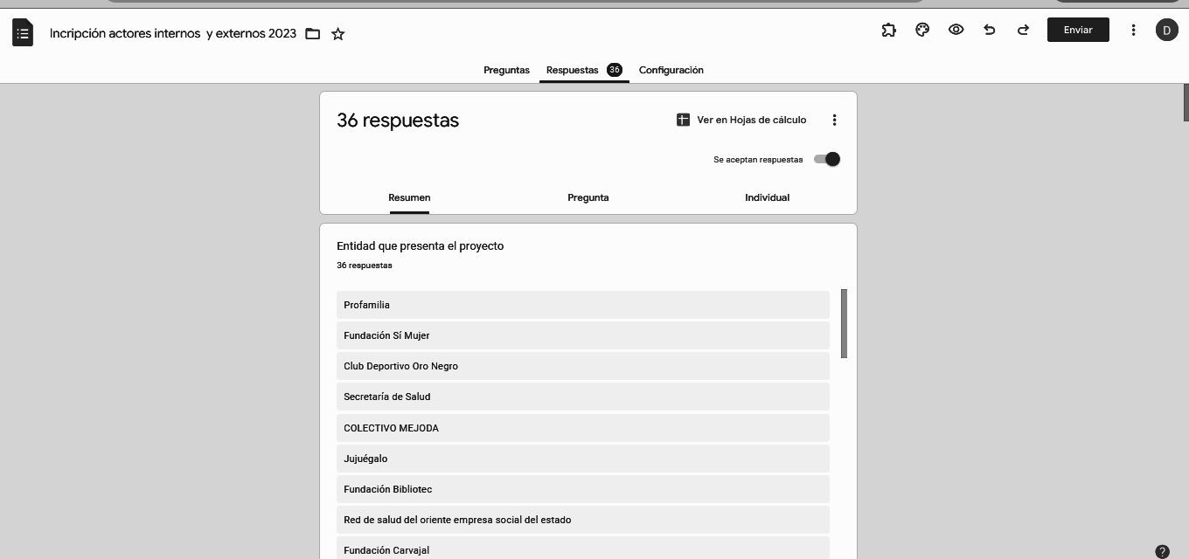
EVIDENCIAS: Construir redes de apoyo con agentes internos y externos

Slide 15
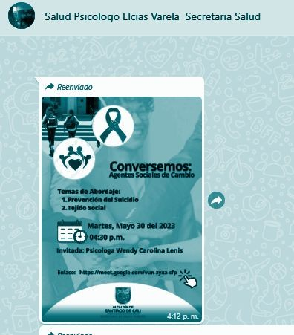
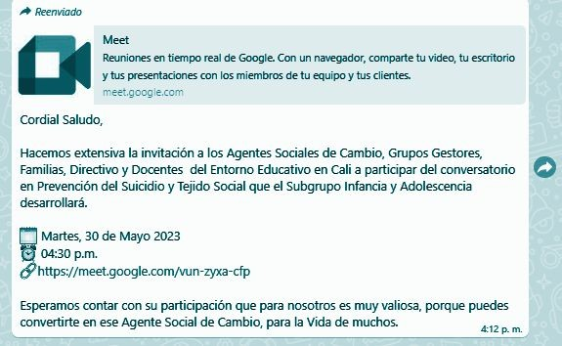
SECRETARIA DE SALUD – PPT PESCC

Slide 16
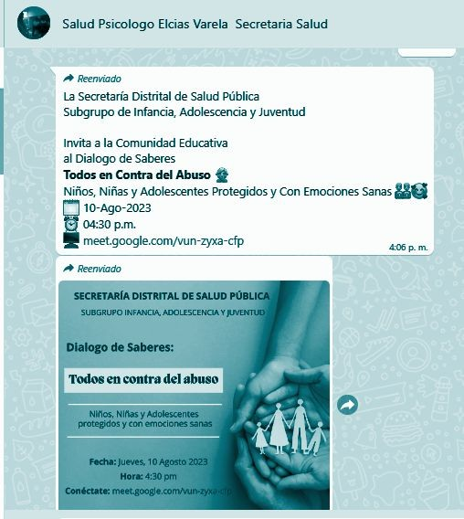
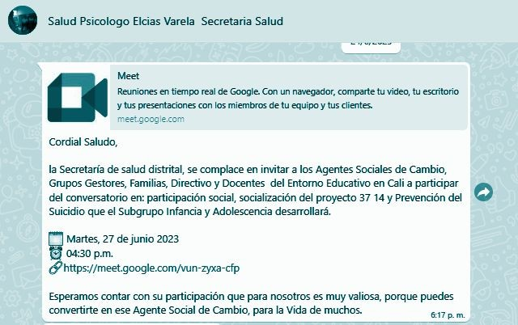
SECRETARIA DE SALUD – PPT PESCC

Slide 17
PARTICIPACIÓN Y CONVIVENCIA
La I.E cuenta con un comité CEHCO, Comité Escolar para la Habitancia y la Convivencia; conformado por representantes de cada unos de
los actores educativa. directivos)
y miembros de la (padres de familia,
comunidad estudiantes,

Slide 18
PARTICIPACIÓN Y CONVIVENCIA
Se realizan reuniones periódicas donde se
desarrollan agendas con temas relacionados con la habitancia y convivencia escolar.
Ley 1620
Rutas de atención integral.
Equipo psicosocial
Proyectos PPT y agentes externos
Situaciones de convivencia entre otros.

Slide 19
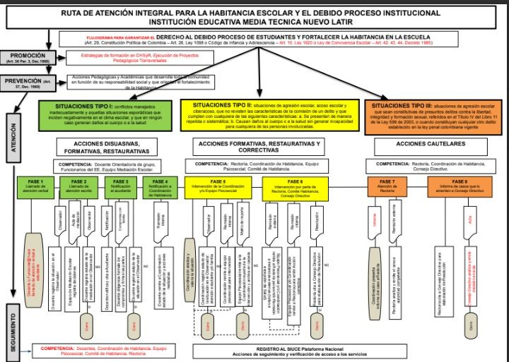
Evidencias
La I.E cuenta con
de
una ruta atención cualquier
para
situación de habitancia (convivencia) que se
presente

Slide 20
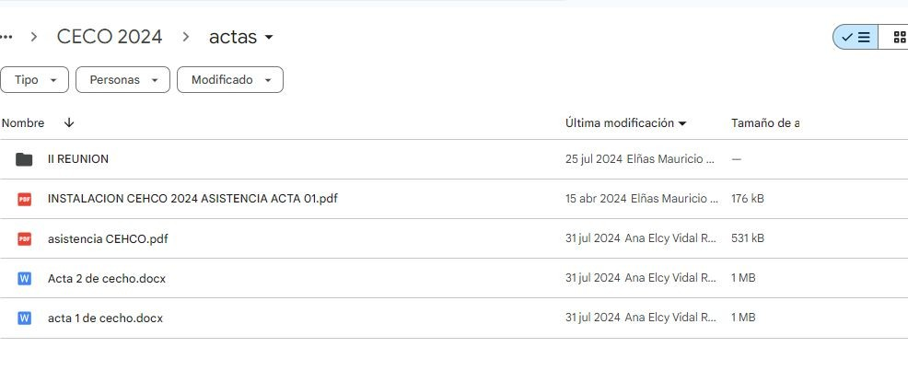
Evidencias
La con
I.E cuenta un drive
institucional donde reposan las actas de las reuniones realizadas por el equipo CEHCO

Slide 21
Evidencias
La con
I.E cuenta un drive
institucional donde reposan las actas de las reuniones realizadas por el equipo CEHCO

Slide 22
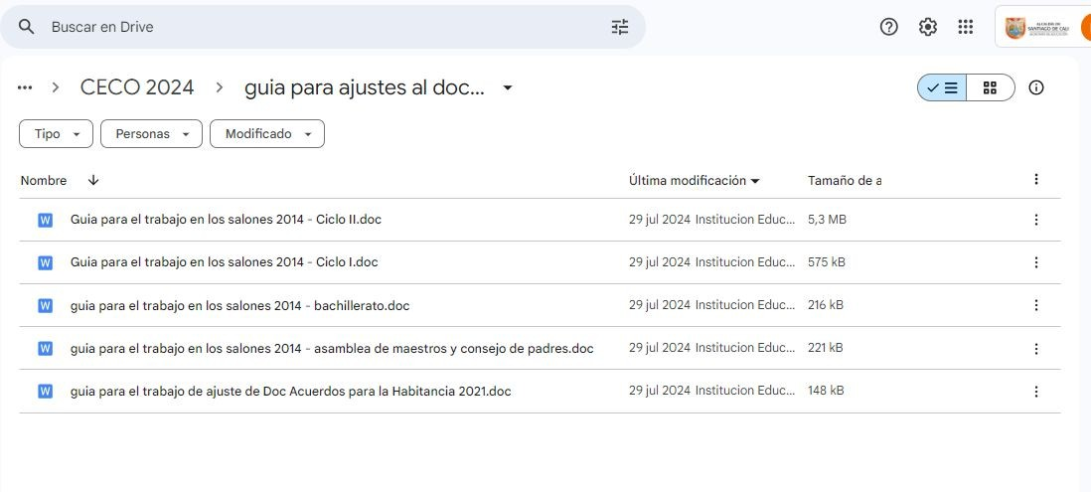
Evidencias
Con la participación de los miembros de
la comunidad educativa estudiantes, padres, docentes y
directivos; realizaron
se los
ajustes al MACO (manual de en
caso
convivencia); nuestro
Manual acuerdos
para los para la
habitancia.

Slide 23
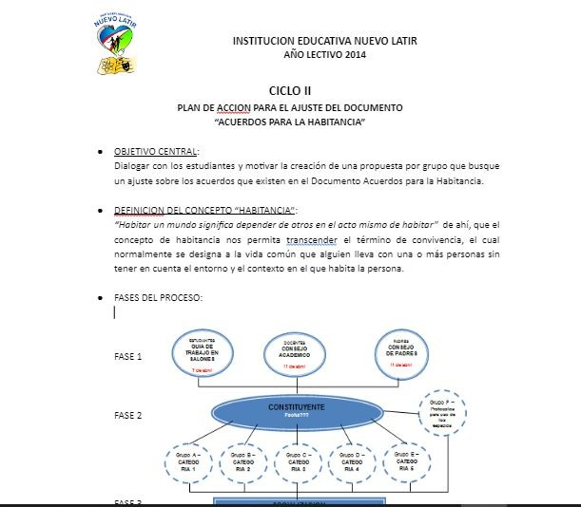
Evidencias

Slide 24
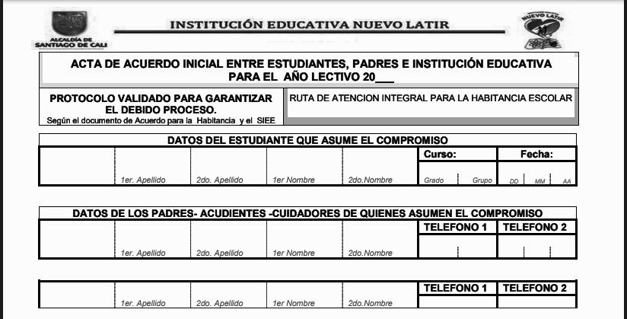
Mejorar los niveles de participación de los padres en los eventos institucionales
Formalización del acta de acuerdos inicial entre estudiantes padres e I.E

Slide 25
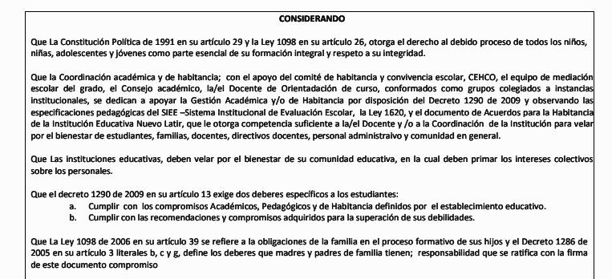

Slide 26
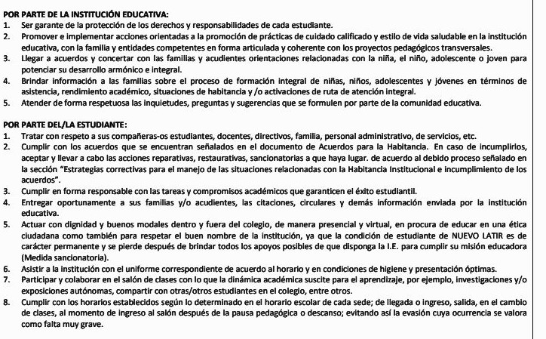

Slide 27
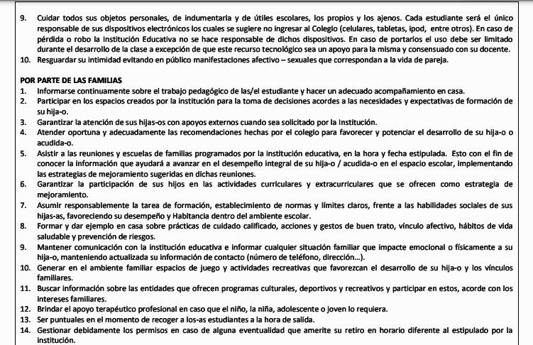

Slide 28
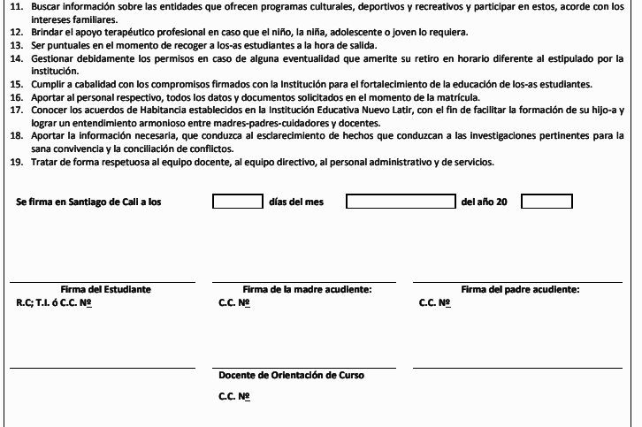

Slide 29
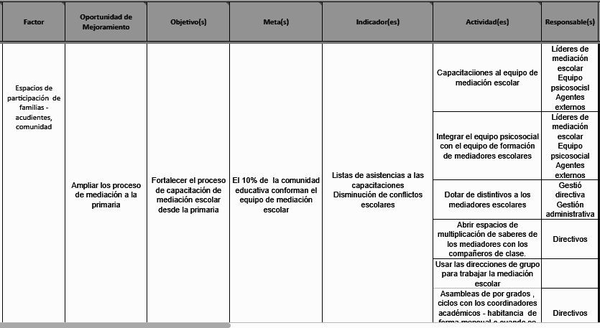
MEDIACIÓN ESCOLAR HALCONES DE PAZ – MEDIACIÓN ESCOLAR IDC – SI MUJER – RED SALUD ORIENTE UNESCO
Fortalecer el proceso de capacitación de mediación escolar desde la primaria

Slide 30
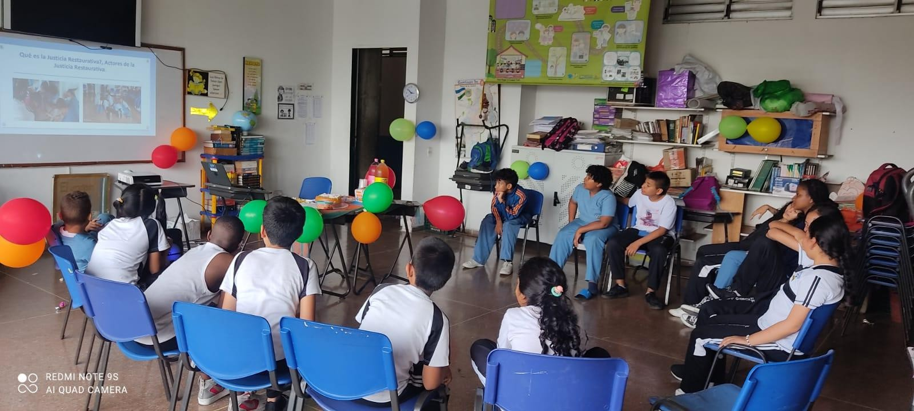
MEDIACIÓN ESCOLAR

Slide 31
PREVENCIÓN DE RIESGOS
La I.E cuenta con un Proyecto pedagógico transversal relacionado con la prevención de riesgos
Existe un plan operativo que se ha venido
desarrollando a lo largo del año.
Se han elaborado folletos para la prevención de incendios y como prepararse para una evacuación

Slide 32
PREVENCIÓN DE RIESGOS
La I.E cuenta con un Proyecto pedagógico transversal relacionado con la prevención de riesgos
Existe un plan operativo que se ha venido
desarrollando a lo largo del año.
Se han elaborado folletos para la prevención de incendios y como prepararse para una evacuación

Slide 33

Evidencias
El proyecto reposa en el Drive institucional , gestión comunitaria, proyectos pedagógicos transversales 2025

Slide 34
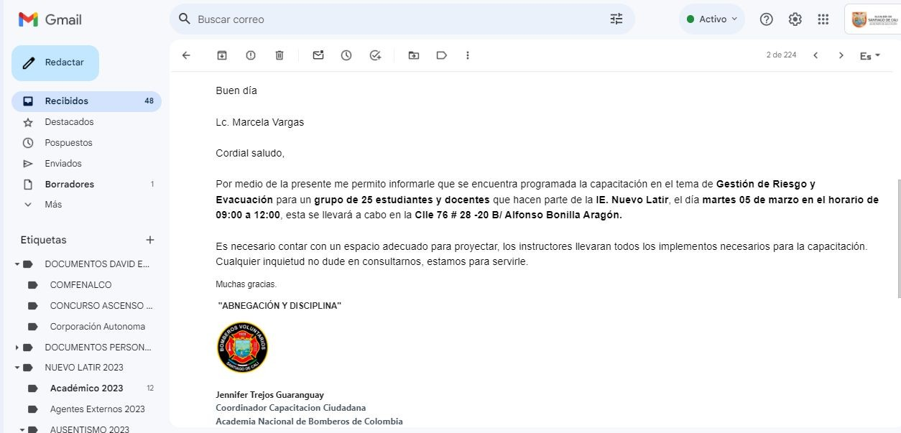
Evidencias
Dentro del plan operativo se planeó solicitar capacitaciones con los bomberos; las cuales se vienen ejecutando

Slide 35
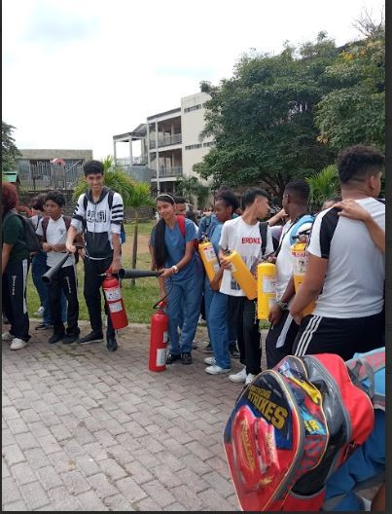
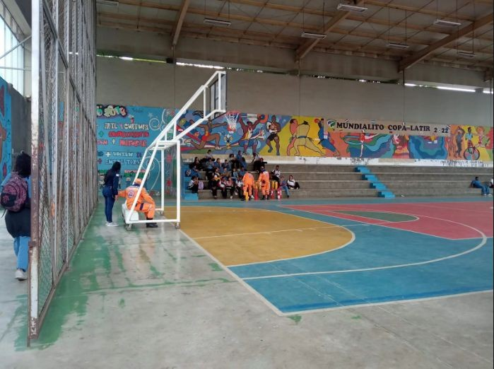
Evidencias
El pasado 5 de marzo; se realizó la primera en el tema en el tema de Gestión de Riesgo y Evacuación

Slide 36
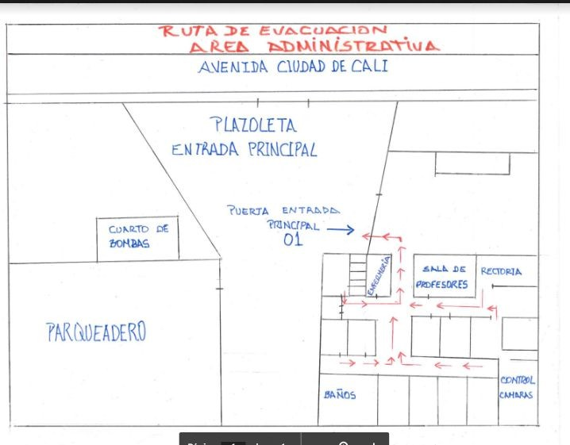
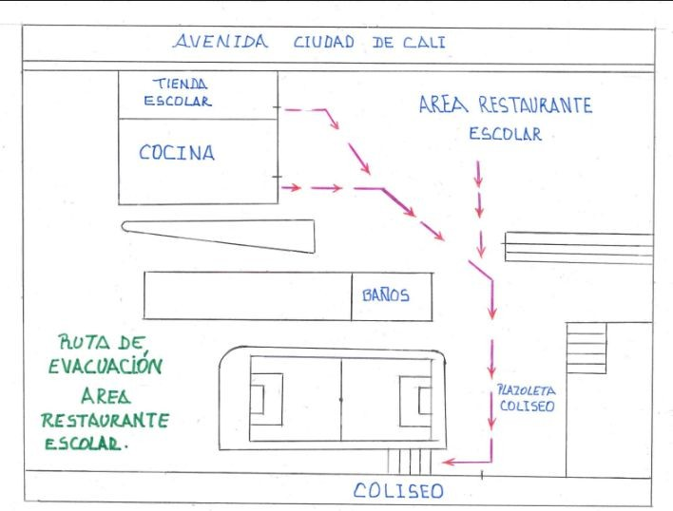
Evidencias
revisión y corrección de las rutas de
Se hizo la evacuación.

Slide 37
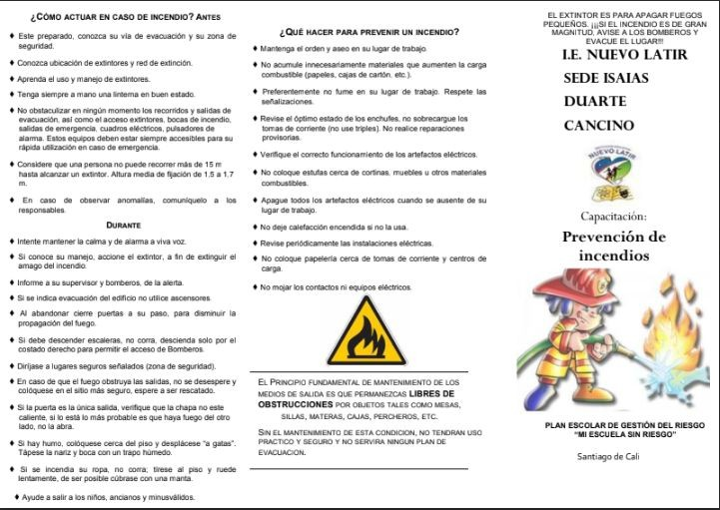
Evidencias
Folleto prevención de incendios

Slide 38
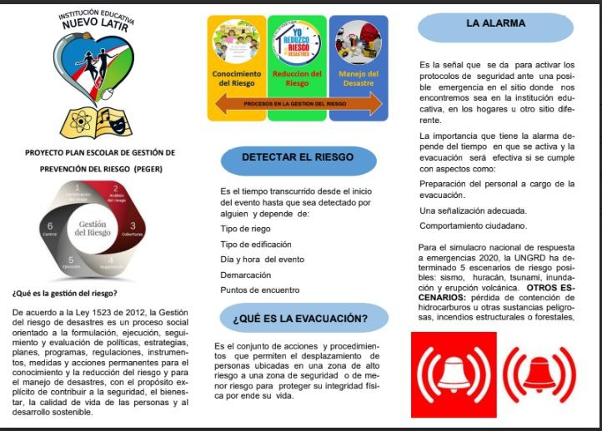
Evidencias
Folleto para proceso de evacuación

Slide 39
Evidencias
Folleto para proceso de evacuación

Slide 40
OTRAS ACTIVIDADES

Slide 41
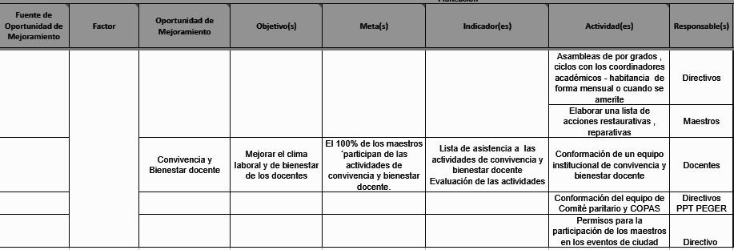
CONVIVENCIA Y BIENESTAR DOCENTE
Mejorar el clima laboral y de bienestar de los docentes

Slide 42
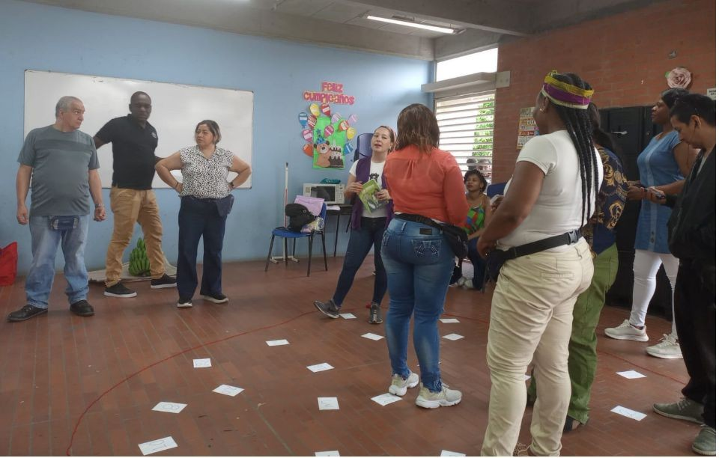
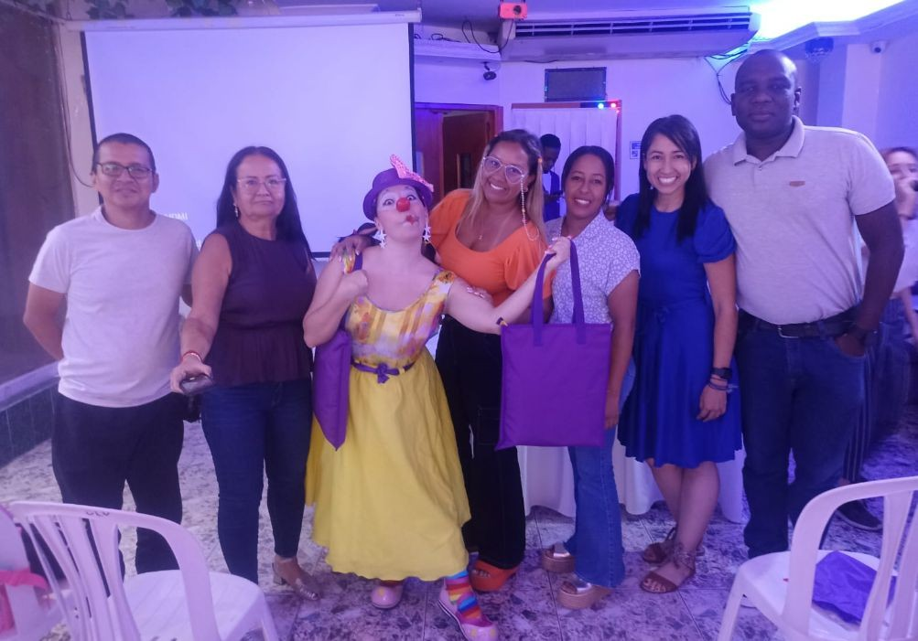
JUEGALO – HABITANCIA
Formación lúdica para maestros

Slide 43
COPASST
(Comité Paritario de Seguridad y Salud en el Trabajo) 2025
SEDE NUEVO LATIR: MAURICIO GONZALEZ
SEDE ISAÍAS DUARTE CANCINO:
ADRIANA CALDERON , VÍCTOR PALAU , DEISY CANO

Slide 44
Se llevó a cabo reunión con los padres de familia que realizan las ventas en los descansos en la sede Isaías Duarte Cancino y Sede Nuevo Latir; sobre el manejo e higiene de alimentos, así como recomendarles que tipo de alimentos expender en la escuela.

Slide 45
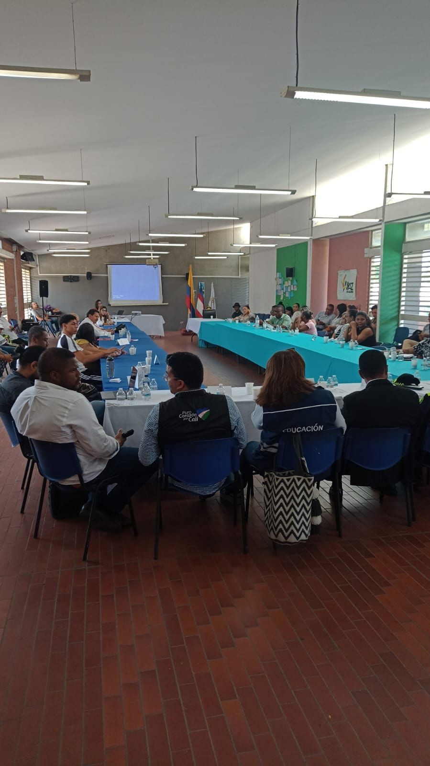
EVIDENCIAS: Comité de seguridad
Reunión con el representante a la cámara Hernando González, ministro de interior, secretario de justicia, de educación, comandante de la policía metropolitana, etc... Rectores oficiales y privados, estudiantes y padres de familia...

Slide 46
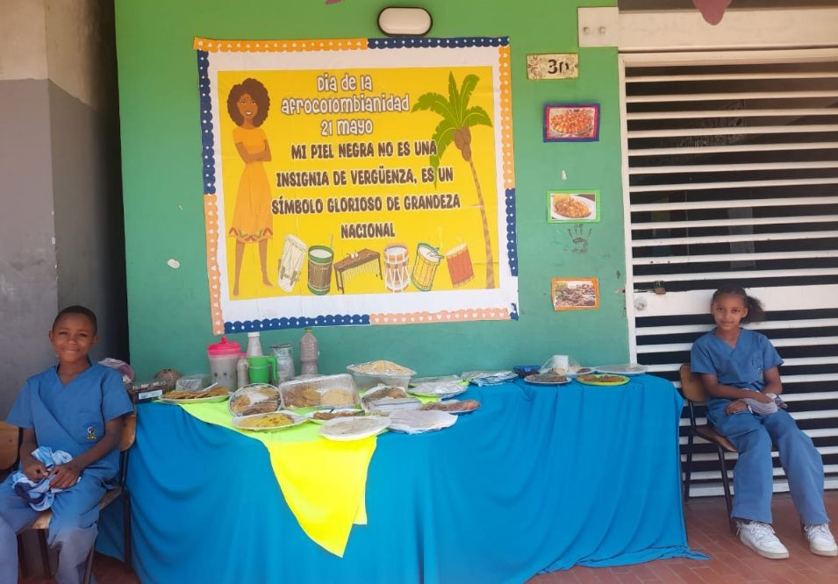
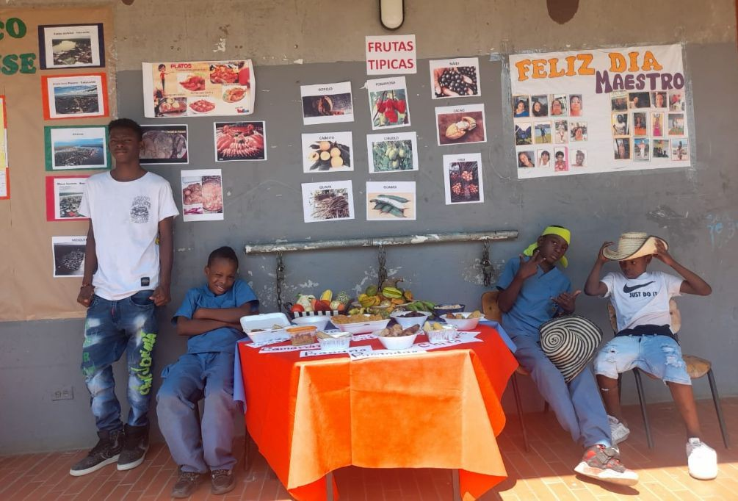
ACTIVIDAD CON ESTUDIANTES AFROCOLOMBIANIDAD

Slide 47
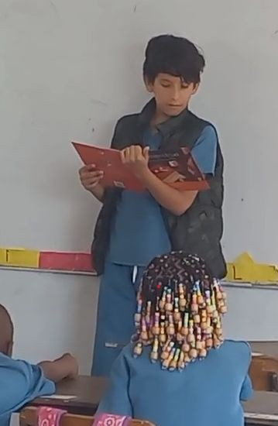
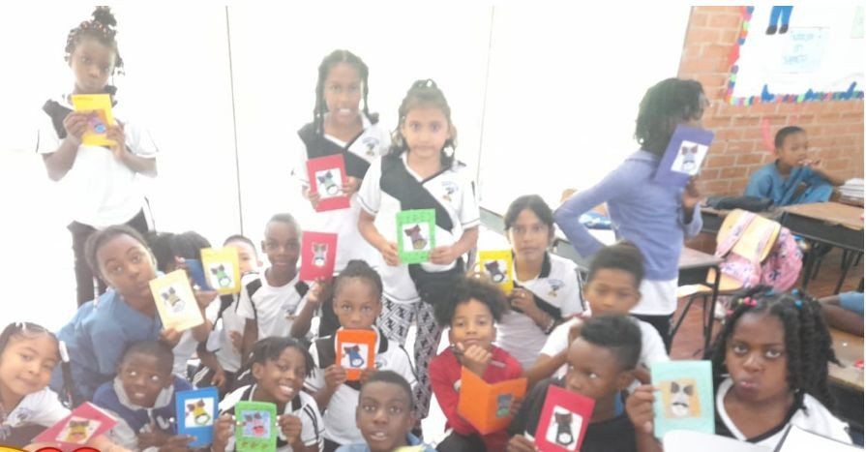
PROMOCIÓN DE LECTURA

Slide 48
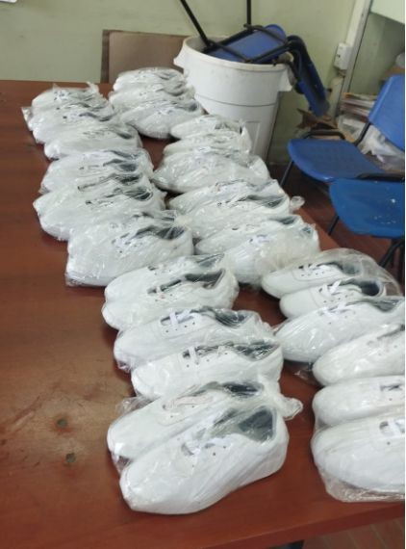
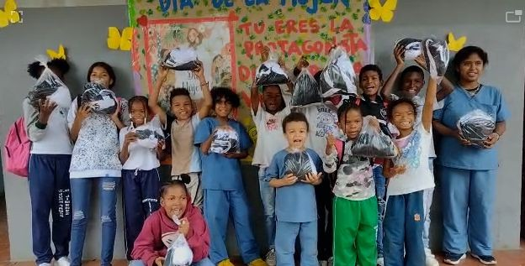
CAMPAÑA DONA TU UNIFORME EN BUEN ESTADO

Slide 49
SECRETARÍA DE SALUD – PPT PESCC IDC – NL
Desparasitación de 1.130 niños y niñas de primaria en ambas sedes , con el apoyo de secretaría de salud.
Se hizo tamizaje a 15 estudiantes con dificultades de fonoaudióloga y psicológicas, se realizó remisión a servicio médico

Slide 50
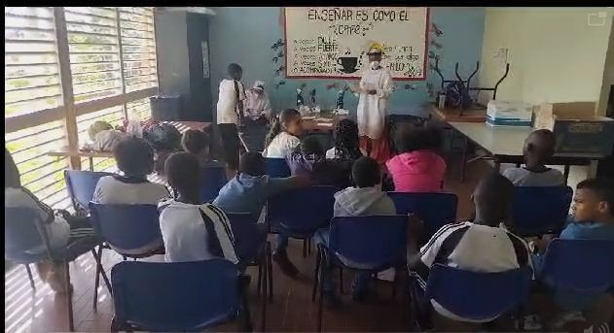
JORNADA DE HIGIENE ORAL NL – IDC
La
jornada de higiene
oral que estaba programada solo para tres días se extendió una semana más para poder atender al 100% de los estudiantes de primaria (transición a quinto) que pertenecen al régimen subsidiado, es decir casi la totalidad de estudiantes.

Slide 51
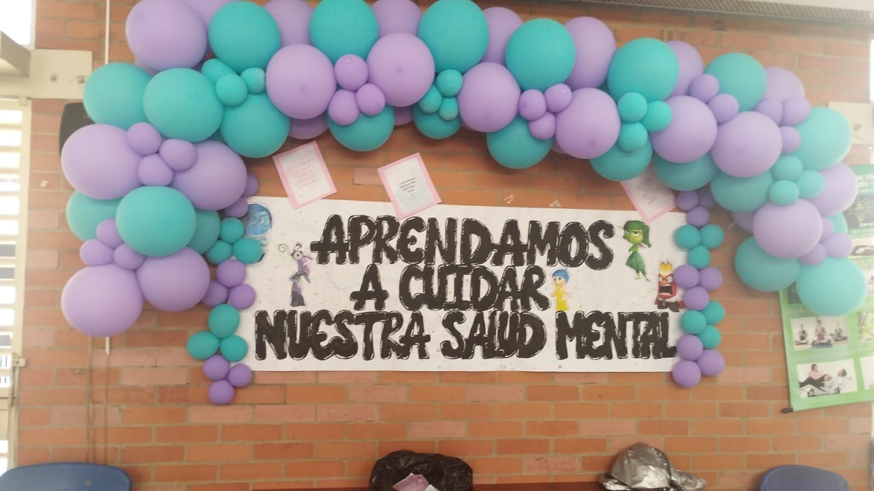
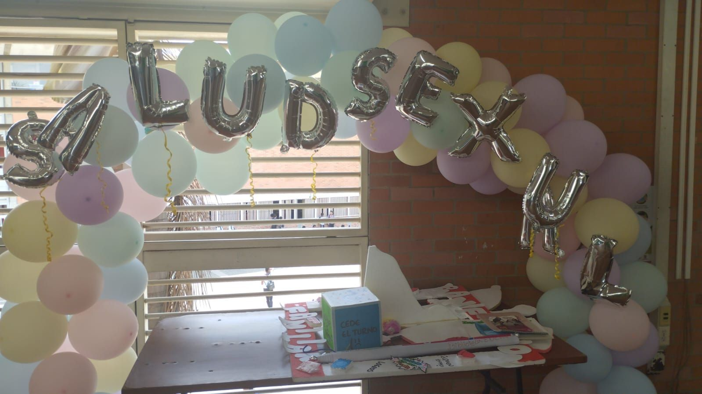
JORNADA SALUD MENTAL IDC
El día de 3 y 4 de agosto la escuela de enfermería del valle llevó a cabo jornada de salud mental, salud sexual y salud pública con los estudiantes de ciclo 4

Slide 52
Egresados
Participación de los egresados en acciones institucionales se invitaron estudiantes para que hablaran con ellos sobre los proyectos realizados ; además se pidieron videos a estudiantes que han alcanzado un logro académico.
Al finalizar el año lectivo 2025, logramos que un promedio de
46 estudiantes de ambas sedes ingresaran a la Univalle y Unicamacho. Una labor realizada entre la gestión académica y la gestión comunitaria.
Al finalizar el año lectivo, los integrantes de la gestión comunitaria , crearon unos formularios para caracterizar a los egresados y buscar medir el impacto del horizonte institucional en ellos.

